Slide 1
Аналіз результатів зовнішнього незалежного оцінювання за 2020/2021 н.р.

Slide 2
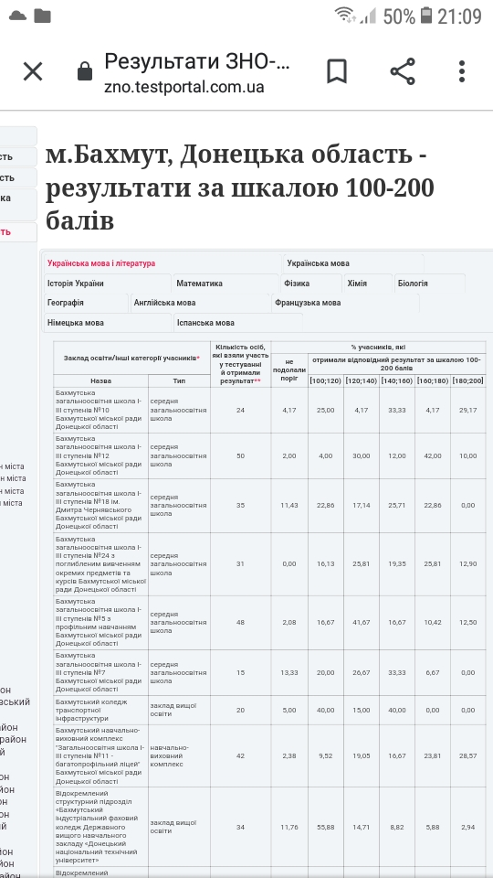

Slide 3
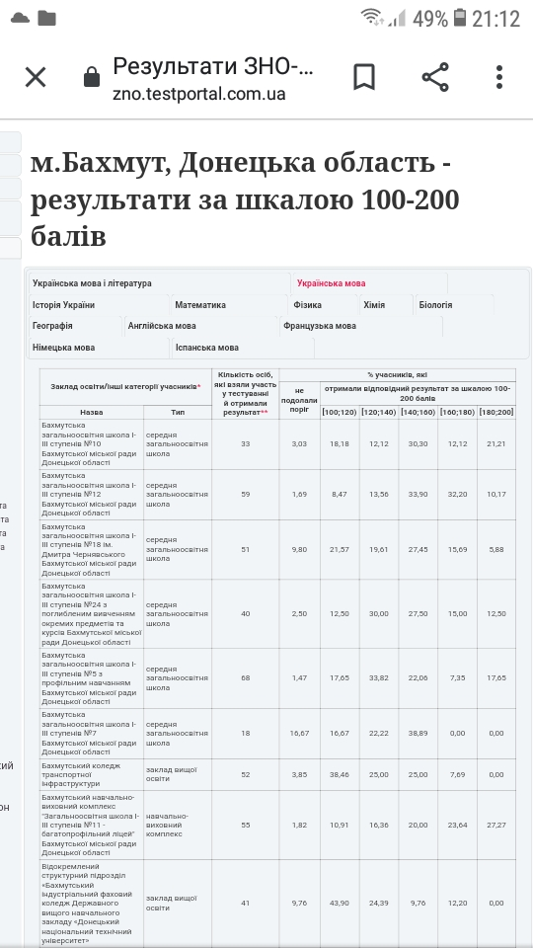

Slide 4
Методичні рекомендації щодо викладання української мови та літератури в 2021/2022 н.р.

Slide 5
Державний стандарт базової середньої освіти оприлюднено на сайті Кабінету Міністрів за покликанням: https://www.kmu.gov.ua/.../pro-deyaki-pitannya-derzhavnih....
Тож 2021/2022 навчальний рік є перехідним між дією чинного Державного стандарту і впровадженням нового державного документа. Упродовж року вивчення української мови здійснюватиметься за чинними програмами:
у 5 – 9 класах за навчальною програмою: Українська мова. 5 – 9 класи. Програма для загальноосвітніх навчальних закладів з українською мовою навчання. К.: Видавничий дім «Освіта», 2013 (зі змінами, затвердженими наказом МОН України від 07.06.2017 №804);
у 10- 11 класі – за навчальними програмами (рівень стандарту та профільний рівень), що затверджені наказом МОН України від 23.10.2017 № 1407;
Навчальні програми розміщені на офіційному сайті МОН України за покликанням: https://mon.gov.ua/.../zagalna.../navchalni-programi.

Slide 6
Вивчення української мови та літератури в 2021/2022 н.р. здійснюватиметься відповідно до державних стандартів освіти, що визначають вимоги до обов’язкових результатів навчання та компетентностей учнів, загальний обсяг їхнього навчального навантаження в базовому навчальному плані.
Методичні рекомендації щодо вивчення української мови та літератури в 2021/2022 н.р. структуровано за окремими розділами, а саме:
І – Нормативна база та список рекомендованих МОН України підручників, посібників та навчально-методичної літератури. Варіативна складова з української мови та літератури, українознавства в ЗЗСО
ІІ – Організація скоригованого навчання у вересні 2021 року.
Задля забезпечення якісного виконання освітніх програм в умовах очного та дистанційного навчання пропонуємо приділити більше уваги повторенню вивченого матеріалу за минулий рік, запровадити «коригуюче навчання».
Для цього попередньо провести діагностичні письмові (тестові) роботи та усні співбесіди з української мови та літератури з метою визначення рівня засвоєння навчального матеріалу за попередній рік. Оцінки за такі діагностичні роботи рекомендуємо не виставляти до класного журналу. Відповідно до результатів спланувати колективну та індивідуальну роботу щодо актуалізації окремих тем, систематизації знань та умінь, практичного їх закріплення тощо. Тривалість періоду «коригуючого навчання» кожен вчитель визначає самостійно, вносить певні корективи до календарного плану.

Slide 7
ІІІ – Опрацювання змін українського правопису та їх впровадження в освітній процес.
3 червня 2019 року фінальний текст нової редакції «Українського правопису» було опубліковано на офіційних сайтах Міністерства освіти і науки та Національної академії наук.
З цього моменту рекомендовано застосовувати норми та правила нової редакції Правопису в усіх сферах суспільного життя, зокрема, в офіційно-діловому стилі мовлення, проте до 2023 року на ЗНО не виноситимуть завдання на норми та правила правопису, що зазнали змін.

Slide 8
IV – Технології дистанційного та змішаного навчання.
Впровадження нових онлайн-сервісів у практику роботи вчителя-словесника. Форми і методи дистанційного та змішаного навчання.
Взаємодія всіх учасників освітнього процесу – один з найважливіших факторів успішного функціонування будь-якої шкільної спільноти. В умовах дистанційного навчання, коли вчителі й учні не можуть бути поруч, взаємодія між усіма учасниками освітнього процесу: адміністрацією школи, вчителями, учнями і батьками набуває особливої важливості. Дистанційне навчання дасть результати, лише якщо буде посильним для всіх учасників освітнього процесу.
Вчитель/ка зобов’язаний(а) виконувати освітню програму для досягнення учнями передбачених результатів навчання, тобто надавати інформацію щодо обсягу та змісту навчального матеріалу, завдань на його закріплення, перевіряти й оцінювати їх та надавати відгуки на виконані завдання. Саме вчитель/ка співпрацює з усіма учасниками освітнього процесу.

Slide 9
V – Поглиблене та профільне вивчення української мови і літератури
Відповідно до Закону України "Про загальну середню освіту", Концепції профільного навчання у старшій школі, починаючи з 2010/2011 навчального року, в закладах освіти України запроваджено профільне навчання, головною метою якого є створення умов для подальшого професійного самовизначення учнів, формування адекватного уявлення про свої можливості та уподобання.
Головним завданням профільної мовної і літературної освіти є розширення та поглиблення знань з відповідного предмета, удосконалення мовленнєвої та загальної культури, засвоєння навичок самостійної дослідницької діяльності в галузі професійного вибору.

Slide 10
Вивчення української та рідних мов і літератур в закладах загальної середньої освіти здійснюватиметься за такими рівнями:
рівень стандарту, що передбачає обов'язковий мінімум змісту навчального матеріалу з української та рідних мов і літератур, обумовлений Державними стандартами базової і повної середньої освіти ( наприклад, рідна мова і література у профільних класах природничо-математичного або технологічного напрямів);
профільний рівень, спрямований на поглиблене вивчення цих курсів (філологічний напрям).

Slide 11
VI – Ведення шкільної документації, учнівських зошитів, враховуючи різні види робіт
Шкільна документація регламентується наказом МОН України від 10.05.2011 № 423 «Про затвердження єдиних зразків обов'язкової ділової документації у загальноосвітніх навчальних закладах усіх типів і форм власності». Записи в класних журналах робимо відповідно до наказу МОН від 03.06.2008 № 496 «Про затвердження Інструкції з ведення класного журналу учнів 5-11(12) класів загальноосвітніх навчальних закладів».
Систематична перевірка ведення зошитів сприяє покращанню грамотності учнів, каліграфії, охайності в записах, відповідальності вчителя за якість та періодичність перевірки зошитів. За результатами перевірки учнівських зошитів видається наказ по школі (детально: https://nus.org.ua/wp-content/uploads/2020/08/5f33bd14a0460483061713_compressed.pdf

Slide 12
VII – Реалізація заходів щодо підвищення якості знань здобувачів освіти та зокрема випускників закладів освіти з української мови та літератури.
Освітній простір – це органічна складова цілісного освітнього середовища, основою якого є робота вчителя, сповнена поваги до дітей, бажання допомогти їм бути успішними.
У своїй діяльності колективи ЗЗСО керуються основними нормативно-правовими актами, зокрема Конституцією України, Законами України «Про освіту», «Про загальну середню освіту», «Про забезпечення функціонування української мови як державної», Національною програмою «Освіта» («Україна XXI століття»), постановами Кабінету Міністрів України.

Slide 13
VIII – Реалізація реформи “Нова українська школа” в 5-9 класах.
З вересня 2021 року починається пілотування нового стандарту в 5-х класах. Для усіх учителів пілотних класів буде проведено навчання.
Тут вчителям важливо ретельно вивчити, як працює стандарт. Від ключових компетентностей, наскрізних умінь до розкриття потенціалу мовно-літературної галузі, а також необхідно ознайомитися з Методичними рекомендаціями щодо оцінювання результатів навчання учнів третіх і четвертих класів Нової української школи, що затверждені наказом Міністерства освіти і науки України від 16.09.2020 № 1146. Особливу увагу звернути на критерії, за якими здійснюється формувальне та підсумкове оцінювання, щоби зберегти цінність формувального оцінювання.

Slide 14
З метою оволодіти ціннісними та практичними аспектами нового Державного стандарту базової середньої освіти, рекомендуємо долучитися до проєкту «Навчаємось разом», що фінансується Міністерством закордонних справ Фінляндії та ЄС, під патронатом Міністерства освіти і науки України, за участю Інституту модернізації змісту освіти, Українського інституту розвитку освіти, Національної академії педагогічних наук, Команди підтримки реформ МОН, Європейського фонду освіти, Європейського центру ім. Вергеланда, фонду «The LEGO Foundation», British Council, ГО «Освіторія», EdCamp Ukraine.

Slide 15
Обговорення програм, підручників, що будуть чинними в 2021/2022 н.р.

Slide 16
2021/2022 навчальний рік
Перелік навчальної літератури, програм, рекомендованої МОН України для використання у закладах дошкільної освіти
Перелік навчальних програм, підручників та навчально-методичних посібників, рекомендованих МОН України для використання у початкових класах закладів загальної середньої освіти з навчанням українською мовою
Перелік навчальних програм, підручників та навчально-методичних посібників, рекомендованих МОН України для використання в 5-11 класах закладів загальної середньої освіти з навчанням українською мовою
Перелік навчальних програм, підручників та навчально-методичних посібників, рекомендованих МОН України для використання у класах закладів загальної середньої освіти з навчанням мовами національних меншин
Перелік навчальної літератури, рекомендованої МОН України для використання у спеціальних закладах загальної середньої освіти для дітей з особливими освітніми потребами
Лист МОН від 09.08.2021 № 1/9-404 "Про переліки навчальної літератури та навчальних програм, рекомендованих Міністерством освіти і науки України для використання в освітньому процесі закладів освіти у 2021/2022 навчальному році"

Slide 17
Методичні рекомендації щодо розвитку STEM-освіти в закладах середньої та позашкільної освіти в 2021/2022 н.р.

Slide 18
Накази МОН України
*Наказ МОН від 13.04.2018 № 366 "Про реалізацію інноваційного освітнього проекту всеукраїнського рівня за темою "Я -дослідник" на 2018 -2021 роки"
*Наказ МОН від 17.05.2017 № 708 "Про проведення дослідно-експериментальної роботи всеукраїнського рівня за темою: "Науково-методичні засади створення та функціонування Всеукраїнського науково-методичного віртуального STEM-центру (ВНМВ STEM-центр)" на 2017-2021 роки"
*Наказ МОН від 24.04.2017 № 628 "Про внесення змін до складу робочої групи з питань впровадження STEM-освіти в Україні"
План заходів щодо впровадження STEM-освіти в Україні на 2016-2018 роки
*Наказ МОН від 29.02.2016 №188 "Про утворення робочої групи з питань впровадження STEM-освіти в Україні"

Slide 19
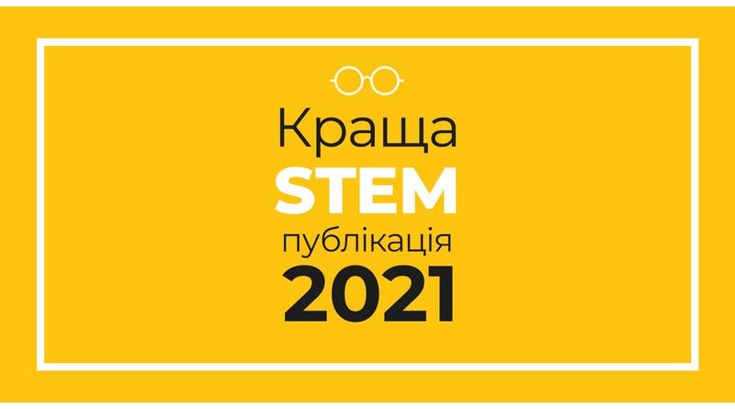
Конкурси в 2021 – 2022 н.р.
Творче змагання, яке проводить відділ STEM-освіти ДНУ «Інститут модернізації змісту освіти», проходитиме у два етапи і сприятиме розвитку досліджень з напрямів STEM-освіти в Україні та мотивуватиме педагогів, науковців, практиків до написання актуальних наукових статей із означеної тематики.
Етапи і терміни проведення:
І етап:
З 15 червня по 25 грудня 2021 р. – подача заявок і робіт.
З 25 грудня 2021 р. по 15 березня 2022 р. – робота комісії та організаційного комітету.
ІІ етап:
Березень 2022 р. – підбиття підсумків заходу.
Березень-квітень 2022 р. – оприлюднення результатів.
Матеріали (заявка учасника, текст публікації, рецензія наукового керівника надсилаються до 25 грудня 2021 р. за адресою: ДНУ «Інститут модернізації змісту освіти», вул. Митрополита Василя Липківського, 36, м. Київ, 03035, з обов’язковою позначкою «Краща STEM-публікація – 2021» та на електронну адресу: stem@imzo.gov.ua

Slide 20
Конкурси в 2021 – 2022 н.р.
Конкурс «Творчі канікули – 2021»
Умови Конкурсу
3.1. У Конкурсі беруть участь діти з усіх областей України у 2-х вікових категоріях:
читачі-учні (вихованці) 11-13 років;
читачі-учні (вихованці) 14-18 років.
3.2. Конкурс проводиться у 7 номінаціях:
«Знайомтеся — це ми!»
«Так, я люблю Україну»
«Природа — джерело натхнення та краси»
«І в кожному із нас уже живе філософ!»
«Моя майбутня професія»
«Безмежний світ моєї уяви»
«Далі буде? Ні, «далі» — вже є!»
3.3. Конкурс проводиться з 2 червня по 15 листопада 2021 року у два тури:
перший – з 2 червня по 15 вересня на обласному рівні;
другий, підсумковий – з 15 вересня по 15 листопада в місті Києві.

Slide 21
Конкурси в 2021 – 2022 н.р.
https://litcentr.in.ua/news/1-0-10 ( перелік цікавих творчих конкурсів)
Міський конкурс «Методична знахідка» в таких номінаціях:
* вебквест
*кейс до уроку ( матеріали до уроку в кількості 3 і більше шт.)
Окремо буде номінація для молодих педагогів ( до 5 р. стажу)

Slide 22
Творчі групи
*Інтерактивні форми роботи (завдання) на уроках української мови в 5 класі «Крок до НУШ»
*Інтерактивні форми роботи (завдання) на уроках української літератури в 5 класі «Крок до НУШ»
*Створення «Інформаційного банку» завдань до олімпіад
та конкурсів

